Slide 1
Ungarn i tal
Areal: 93.033 km2 Danmark: 43.561 km²
Hovedstad: Budapest 1,74 mio. Indb.
indbyggertal: 9,87 mio.( 2016) 10,1 mio (2003) DK: 5.748.769
Nabolande: Ukraine, Rumænien, Sebien og Montenegro, Kroatien, Slovenien, Østrig, Slovakiet.
Befolkningstæthed 109/km2 - Danmark 126,1/km2
Naturlig befolkningstilvækst: -0,4%
BNP 11.146 euro/indb. DK: 32.100 euro/indb.
Befolkningsgrupper: ungarere 90%, sigøjnere, tyskere, kroater, serbere, rumænere, slovakker m.fl.

Slide 2
Ungarn fakta
Stigende aldersgennemsnit
Geografisk fordeling
Etniske ungarere i og udenfor landet
Mange mindretalsgrupper
Særlov af 1993
Officielt sprog
Religion

Slide 3
Beboet i flere 1000 år før vores tidsregning
Romersk provins
800-tallet – normadestammer fra Uralbjergene
År 896 – Ungarn ”fødes” Arpad-slægten
Et land i fremgang

Slide 4
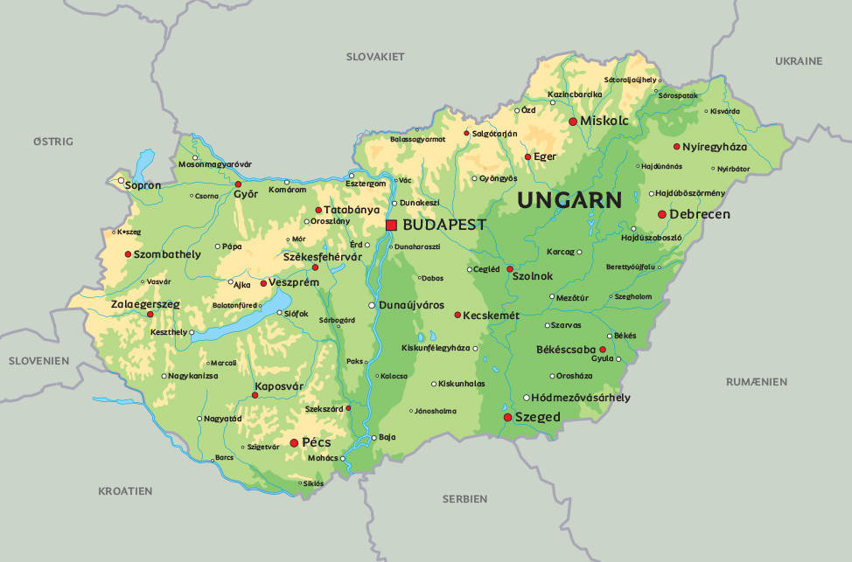
Ungarns historie
Àrpad slægten regerede i ca. 300 år –og da den uddøde i 1301 er det med 2 undtagelser slut med ungarske herskere frem til 1989.
polakker
russere
tyskere
rumænere
østrigere
tyrkere
Hvad gør det ved et lands nationalfølelse?

Slide 5
Kun to perioder med ungarnske herskere
1458 – 1490, hvor den ungarnske Mathias Corvinus hersker
1918 – 1944, under den højreorienterede admiral Horthy
1989 -

Slide 6
1848: Oprør, men det lykkes ikke. Østrig er dog svækket ås man forhandler sig på plads.
1867 Østrig –Ungarns dobbeltmonarki oprettes.
Ungarn fuldt suverænitet undtagen ved udenrigs – og forsvarspolitik
Grev Andrassy bliver første premiereminister
1873 Budapest samles, Parlamentet, Andrássy- boulevarden og kontinentets første metro blev bygget

Slide 7
1920 Trianon Traktaten ( katastrofe)

Slide 9
Medie-bevågenhed
Hvert 3. årti gennem de sidste 100 år
1920: Trianon-traktaten
1956: Opstand mod det sovjetiske styre
1989: Murens fald
2015: Ny mur

Slide 10
Ungarn 1949 - 1989
Oprøret
Russerne indsætter Janos Kadar
Ungarns militær støtter USSR invation af Tjekkoslovatiet
1958 Imre Nagy kvalt
Poul Bang Jensen (FN)
”Den bedste barak i lejren”
Januar 1989: Károly Grosz anmoder om flerpartisystem
Senere samme år – åben grænse til Østrig
23. okt. 1989 Parlamentarisk demokrati

Slide 11
Ungarn 1989 – i dag
1990 Første fri valg ( religionsfrihed)
1991 Konfiskerede ting tilbage
Markedsøkonomiens fiasko
1995 ” den sorte søndag”
1997 bød på fremgang
Orban og Fidesz (fra ung liberal til højreorienteret)
Jobbik

Slide 12
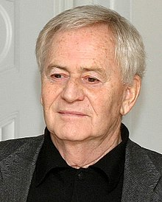
Kunst og kultur
Kontrolleret af styret
Anerkendt litteratur
40 permanente teaterscener
Voksende filmindustri
Istvan Szabó ( instruktør)

Slide 13
Franz Liszt

Slide 14
Belá Bártok
Født i Transylvanien
12-toners musik
Musiketnolog

Slide 17
1873 samles Pest – Óbuda og Buda = Budapest
Budasiden: Kongeslottet og middelalderbyen – meget ses i dag på borghøjen
Óbuda: Ligger i forlængelse af Buda – fredelige del af byen, i dag socialistiske boligkvarterer – romerske ruiner
Pestsiden: Pariserstemningen – politisk og finansiel centrum, shopping gader, caféer – ”gå-ud-steder”
1896 : Storslåede byggerier – 1000 året for Árpads indtog.
Verdens største kurby (100 varme kilder)

Slide 18
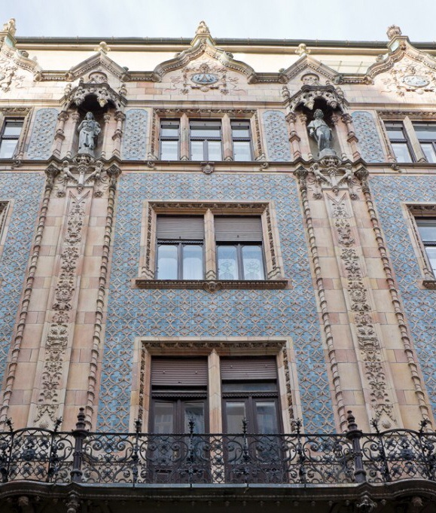
Arkitektur ( Ödön Lechner)

Slide 28
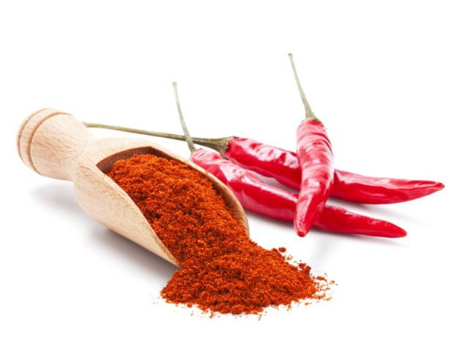

Slide 30
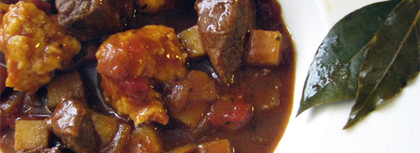
Gullasch ( Pörkölt
Gullaschsuppe
(gullasch)

Slide 32
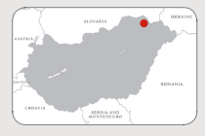
Det eneste vinområde i verden der er optaget på UNESCOs verdensarvsliste. (5000 ha– 28 byer)
I 1737 klassificeret som selvstændigt område. Ungarske ord for Vin = bor

